Slide 1
1 1 1
axis = 1
3 3
1 1 1
axis = null
axis = 0
2 2 2
6

Slide 2
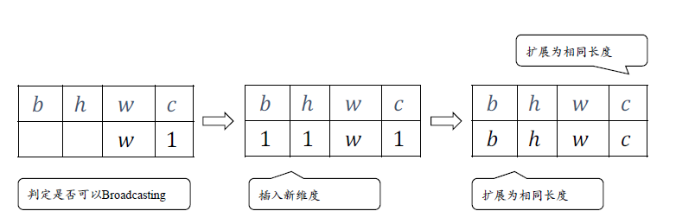
axis: | 0 | 1 | 2 | 3
A | b | h | w | c
B |  |  | w | 1
Step 1 – Align :
Align B to the right
axis: | 0 | 1 | 2 | 3
A | b | h | w | c
B | 1 | 1 | w | 1
Step 2 – Complete :
Complete the axis of B
axis: | 0 | 1 | 2 | 3
A | b | h | w | c
B | b | h | w | c
Step 3 – Expand :
Expand the axis of B

Slide 3
axis: | 0 | 1 | 2 | 3
A | b | h | w | c
B |  |  | w | 2
○
Step 1 – Align :
Align B to the right
axis: | 0 | 1 | 2 | 3
A | b | h | w | c
B | 1 | 1 | w | 2
○
Step 2 – Complete :
Complete the axis of B
axis: | 0 | 1 | 2 | 3
A | b | h | w | c
B | b | h | w | 2
×
Step 3 – Expand :
Expand the axis of B

Slide 4
tf.Tensor: shape=(2,2,1,4), dtype=int32, numpy=[[[[1, 11, 2, 22]], [[3, 33, 4, 44]]], [[[5, 55, 6, 66]], [[7, 77, 8, 88]]]] tf.Tensor: shape=(4,2,1,2), dtype=int32, numpy=[[[[1, 5]], [[3, 7]]], [[[11, 55]], [[33, 77]]], [[[2, 6]], [[4, 8]]], [[[22, 66]], [[44, 88]]]]
transpose
a.shape：(2,2,1,4)
b.shape：(4,2,1,2)
[3, 1, 2, 0]
0
1
2
3
3
1
2
0
3

Slide 5
Tensorflow
Model.
Resnet
101
Inception
V3
BERT
QRNN
YOLO
Tensorflow
Model.
Image Classification
Text Classification
Object
detection
Full model re-train and transfer learning
Scoring
ML.NET Tensorflow Transaction
Tensorflow.NET C# Binding
Tensorflow C++ API

Slide 6
Visualization
Jupyter-core
Matplotlib.Net
Plot.NET
NLP Support
BotSharp
SpaCy.NET
CherubNLP
High Level APIs
Keras.NET
Scikit-learn.net
TFLearn.NET
.NET Based ML Framework
TensorFlow.NET
Torch.NET
Mxnetlib
Computation SDKs
NumSharp
Pandas.NET
Bigtree.Algorithm
Supporting Tools
CodeMinion
SciSharpCube
SharpCV

Slide 7
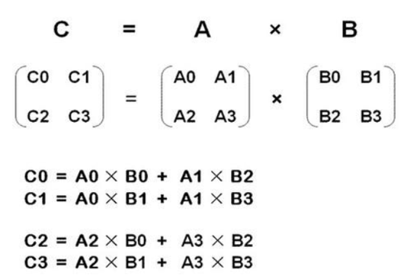
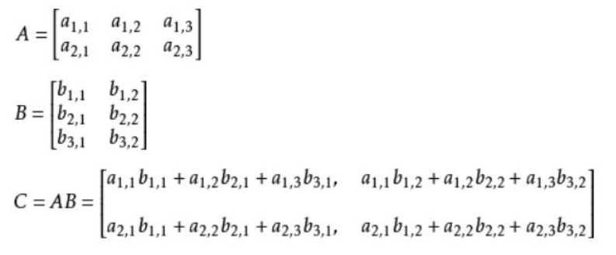

Slide 8
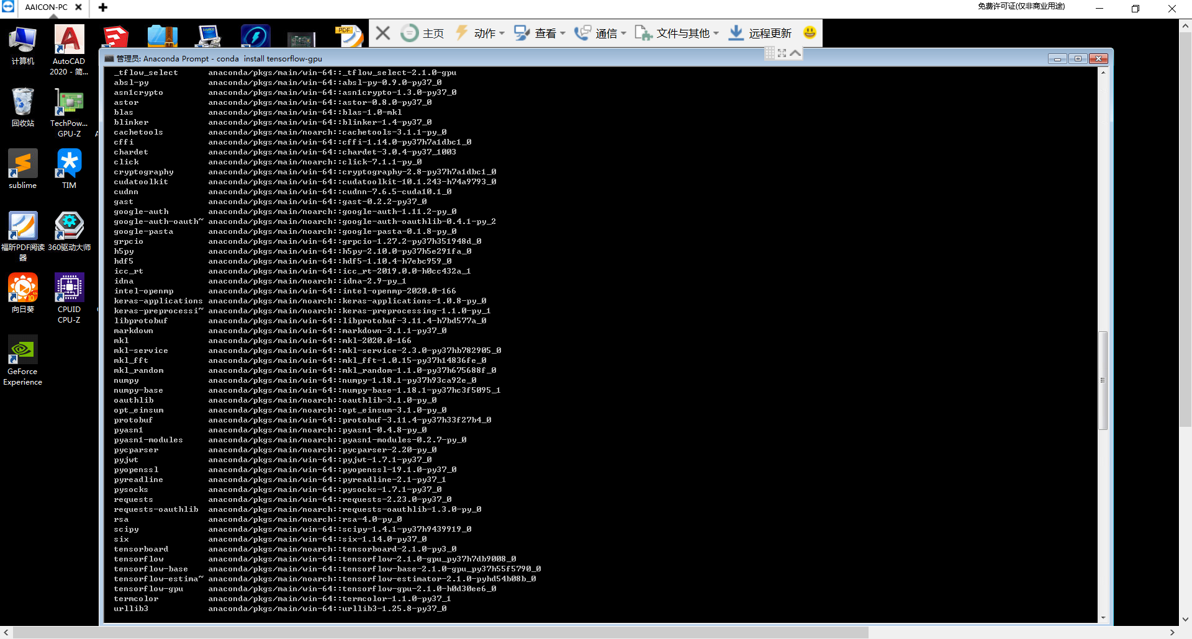

Slide 10
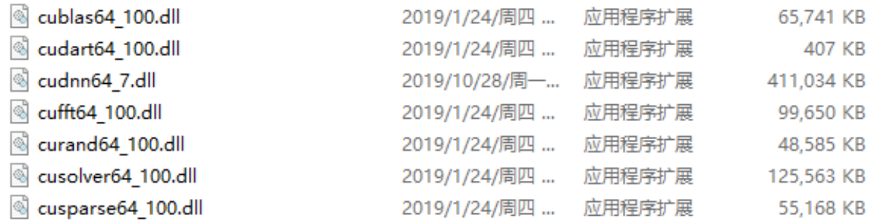
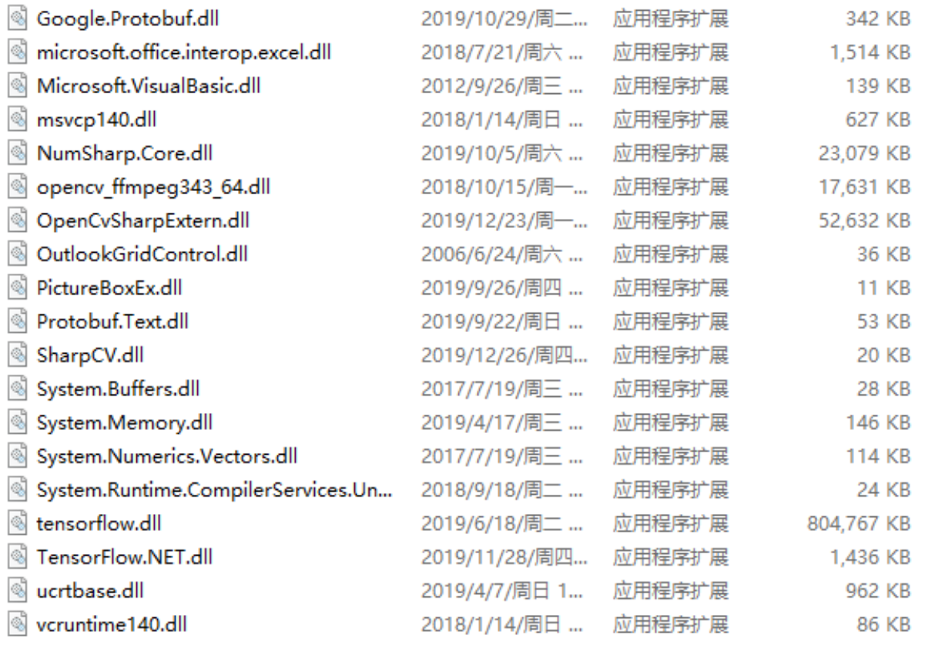
GPU 加速相关的类库
TensorFlow.NET
和系统相关的类库

Slide 11
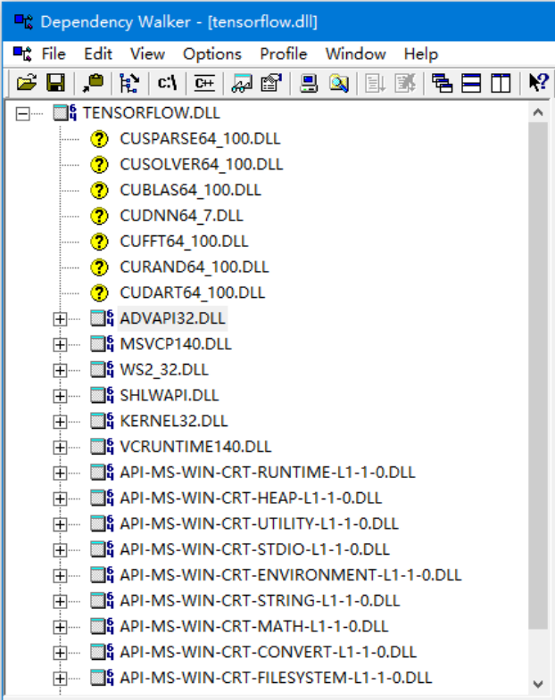
分析的DLL文件
缺少的DLL文件

Slide 12
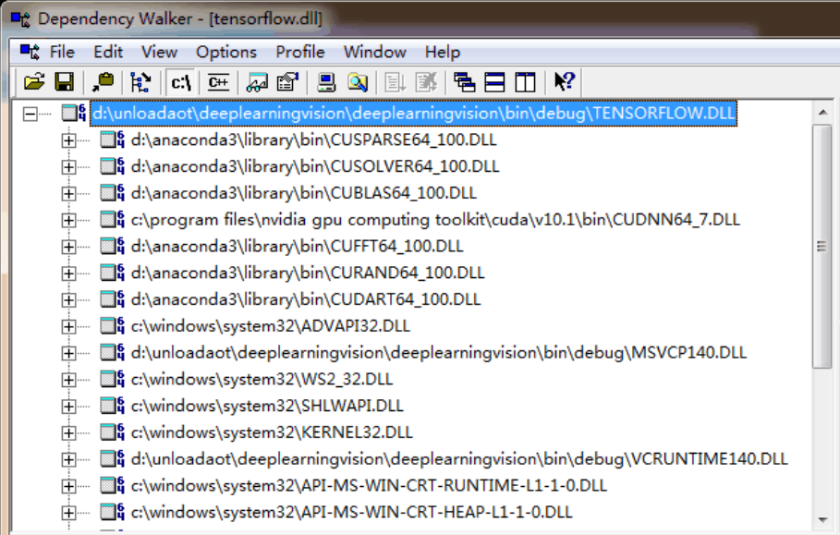
配套DLL文件的详细路径

Slide 13
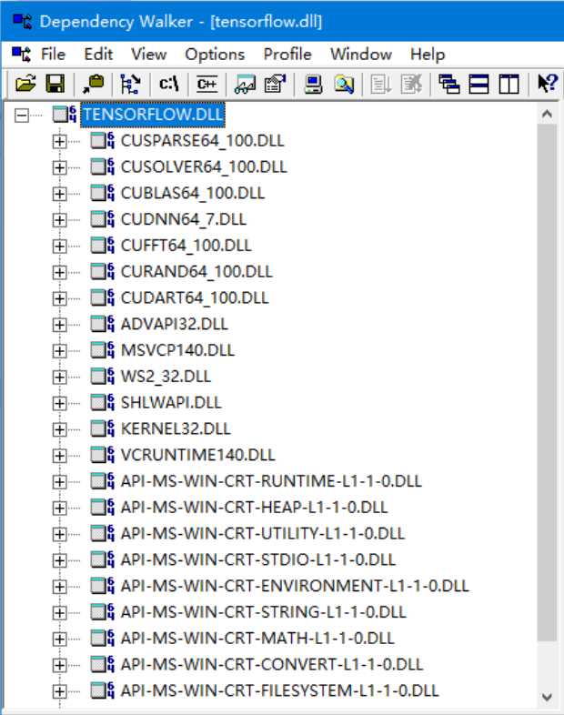
所有DLL均正常引用

Slide 14



Slide 15
主线流程：图像预处理
.NET
本地读取
变量传入
图像输入
原始图像
类型转换
图像处理
[ OpenCV or Halcon ]
类库封装
类型转换
图像输出
待DL计算的图像
Python
Json：HTTP 协议
Python
保存本地
保存至变量
分支流程：训练
分支流程：预测
类型转换
GPU + TensorFlow
[ 训练 ]
CPU or GPU + TensorFlow
[ 预测 ]
类库封装
类库封装
生成DL模型
输出结果
Json：HTTP 协议

Slide 16
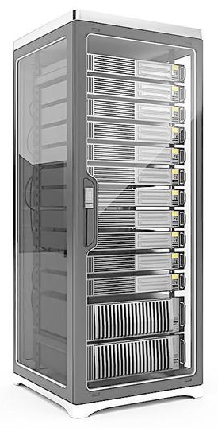

客户端 [ .NET ]
服务器 [ Python ]
* 也可以直接同1台PC同时做服务器和客户端，127.0.0.1通讯
Request
Json：Image
RESTful 架构的 Web Service
HTTP 协议：POST
Apache + wsgi
+ Flask
Json：Result
Response
功能模块：
图像获取
图像预处理
结果反馈至生产环境
功能模块：
DL模型训练
DL模型预测
接收图像 / 反馈结果
支持多客户端并发数据处理

Slide 17
主线流程：图像预处理
.NET
本地读取
变量传入
图像输入
原始图像
类型转换
图像处理
[ OpenCV or Halcon ]
类库封装
类型转换
图像输出
待DL计算的图像
Python
.NET
保存本地
保存至变量
分支流程：训练
分支流程：预测
类型转换
GPU + TensorFlow
[ 训练 ]
CPU + TensorFlowSharp
[ 预测 ]
类库封装
类库封装
生成DL模型
输出结果

Slide 18
.NET
本地读取
变量传入
主线流程：图像预处理
图像输入
原始图像
类型转换
图像处理
[ OpenCV or Halcon ]
类库封装
类型转换
图像输出
待DL计算的图像
保存本地
保存至变量
分支流程：预测
分支流程：训练
类型转换
GPU + TensorFlow.NET
[ 训练 ]
CPU or GPU + TensorFlow.NET
[ 预测 ]
类库封装
类库封装
生成DL模型
输出结果

Slide 19
Load MNIST Data
Flatten Data
(?,28,28)→(?,784)
Data Reprocessing
Normalize Data
Gray Scale 1/255
Shuffle/Batch/One-Hot
……
Training Epochs
Logistic Regression
tf.matmul(x, W) + b
Y
SoftMax
probability of Y
optimizer
Cross Entropy
Loss
Gradient of Loss
Stochastic Gradient
Descent (SDG)
Accuracy of Training
& Test Data
Evaluate

Slide 20


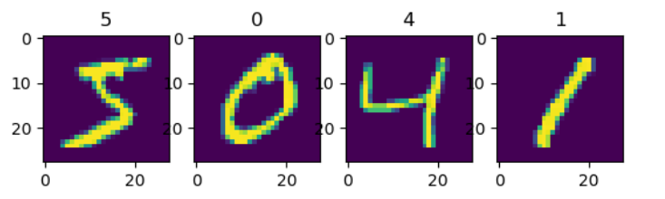
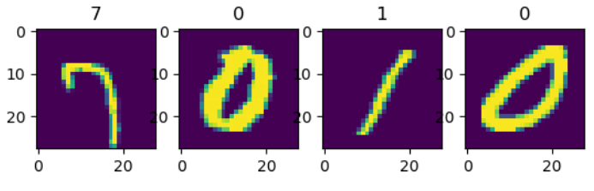
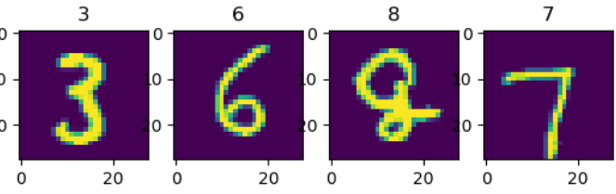

Slide 21
Step-1：create buffer with buffer_size
item1
item2
item3
item4
item5
item6
item7
item8
item9
item10
item11
……
……
……
……
item1
item2
item3
item4
item5
item6
item7
item8
item9
item10
item11
……
……
……
……
Step-2：random output item4
item1
item2
item3
item4
item5
item6
item1
item2
item3
item5
item6
item4
Buffer_size = 6
Output_data = item4
Buffer
Buffer
All Data
All Data

Slide 22
Step-3：fill Buffer with next item
item1
item2
item3
item4
item5
item6
item7
item8
item9
item10
item11
……
……
……
……
item1
item2
item3
item7
item5
item6
Fill_data = item7
Buffer
All Data

Slide 23
- Normal Mode -
CPU
Load Data 1
Load Data 2
GPU
Train 1
Train 2
Training Time Flow
- Prefetch Use -
CPU
Load Data 1
Load Data 2
Load Data 3
Load Data 4
GPU
Train 1
Train 2
Training Time Flow

Slide 24
Load MNIST Data
Data Preprocessing
Build Neural Net
DNN Model
Train Neural Net
tf.GradientTape()
Evaluate

Slide 25
CONV
BATCH NORM
RELU
models.Sequential()
序列模型初始化
model.add(layers.xxx)
…
添加层
model.add(layers.xxx)
model.compile()
模型编译
model.fit()
训练模型

Slide 26
CONV(size=3x3,
stride=2x2)
INPUT
CONCATENATE
POOL(size=3x3,
stride=2x2)
inputs
创建输入
x
Function1 … FunctionN
添加自定义函数
outputs
Model(inputs, outputs)
模型创建
model.compile()
模型编译
model.fit()
训练模型

Slide 27
模型类定义
（继承 Tensorflow.Keras.Engine.Model）
构造函数（初始化模型所需的层）
层 1
层 2
层 3
模型调用（重载 call( ) 方法，描述输入数据如何通过各种层而得到输出）
输入 1
层 1
层 3
输出
输入 2
层 2
其它 自定义方法

Slide 28
units
input_dim
units
units
f ( × + ) =
kernel
input
input_dim
bias
output
batch_size
batch_size

Slide 29
Prepare Data：Normal Mode
Read Data：
read data 1#
read data 2#
read data 3#
read data 4#
Map：
map 1#
map 2#
map 3#
map 1#
Process Time
Prepare Data：Parallel Mode
Read Data：
read data 1#
read data 2#
read data 3#
read data 4#
Map Kernel 1：
map 1#
map 3#
Map Kernel 2：
map 2#
map 4#
Process Time

Slide 30
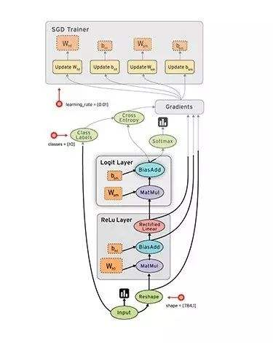
First Run
Next Run
C# Code 1#
TensorFlow Code 1#
TensorFlow Code 1#
TensorFlow Graph
C# Code 2#
TensorFlow Code 2#
TensorFlow Code 2#
Graph Run
…
ALL Code Tracing Run
TensorFlow Code N#
…
C# Code N#
TensorFlow Code N#

Slide 31
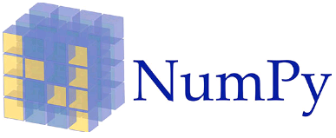

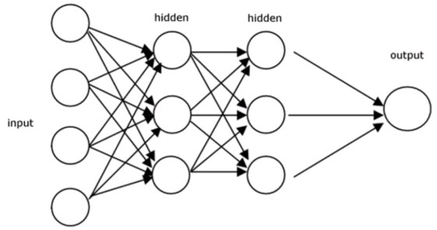
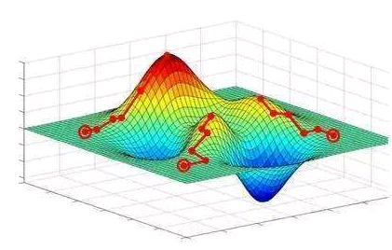
Prepare Data
keras.preprocessing
① Sequential API
② Functional API
③ Model Subclassing
Build Model
Compile
① model.fit
② model. train_on_batch
③ custom：optimizer.apply_gradients
Train
Evaluate

